Slide 1
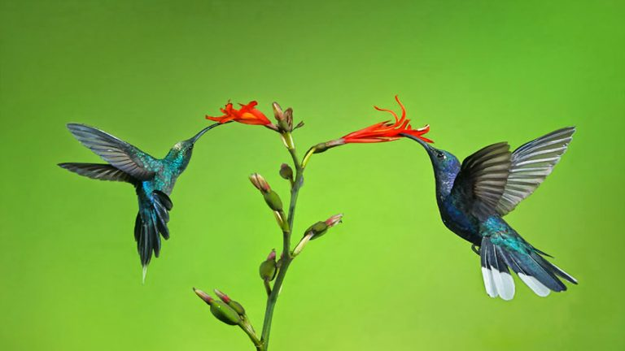
Chào mừng các em đến với bài giảng điện tử E-learning
Tiết LTVC lớp 2- Bài MRVT về loài chim. Dấu chấm, dấu phẩy.
Giáo viên: Nguyễn Thị Hiền
Đơn vị: Tiểu học Lý Học, Vĩnh Bảo, Hải Phòng.

Slide 2


Cùng hát lên nào !

Slide 3
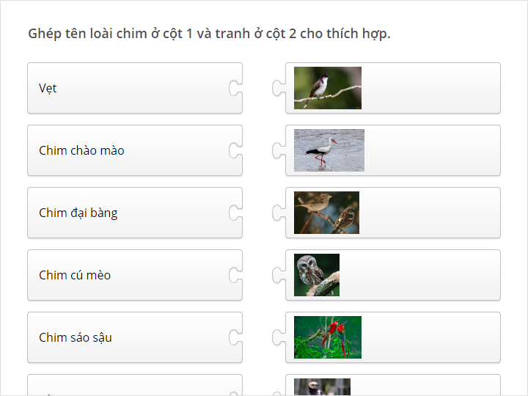

Slide 4
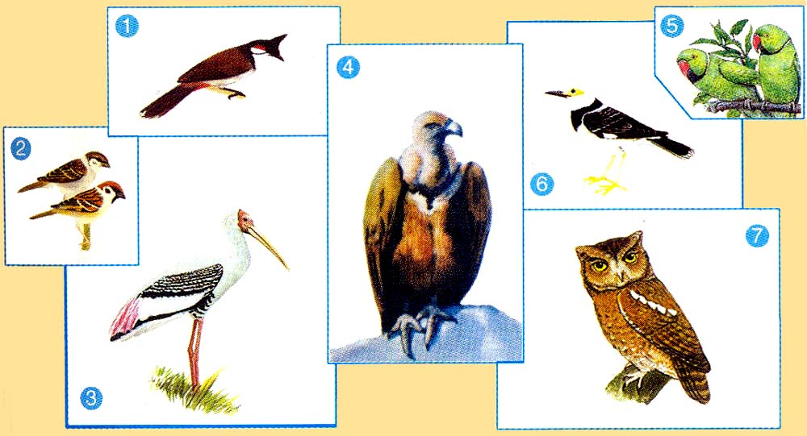
Vẹt
Đại bàng
Chào mào
sáo sậu
Chim sẻ
Cò
Cú mèo

Slide 5
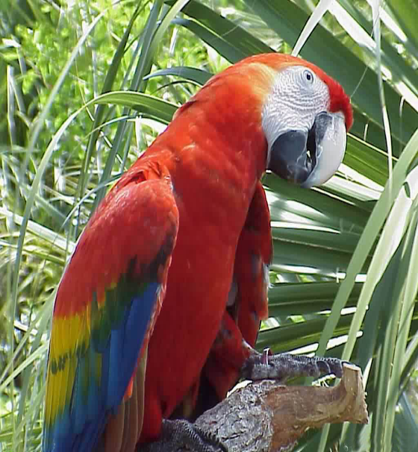
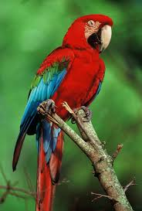
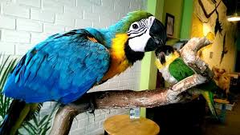
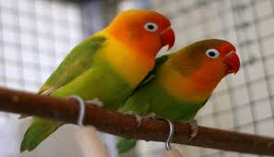
vẹt
Là loài chim có bộ lâu nhiều màu sặc sỡ,mỏ quặp có thể bắt chước tiếng người

Slide 6
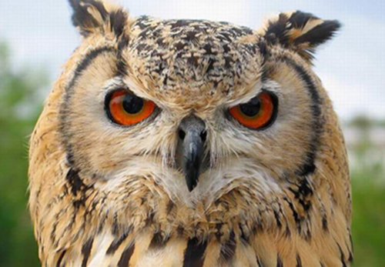
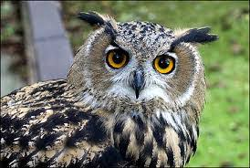
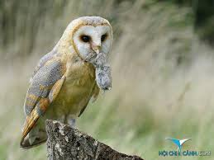
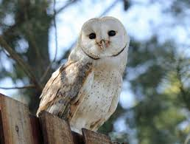
Cú mèo
Loài chim có đôi mắt rất to và sáng nó thường sống về đêm ,có tiếng kêu quái ác và rất hôi

Slide 7
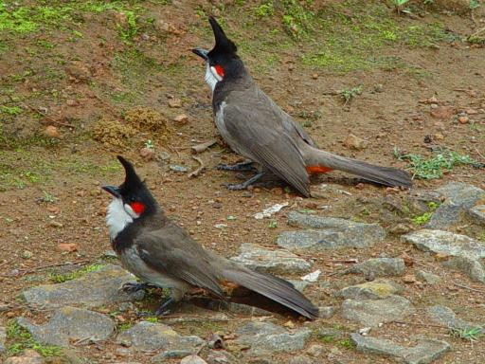
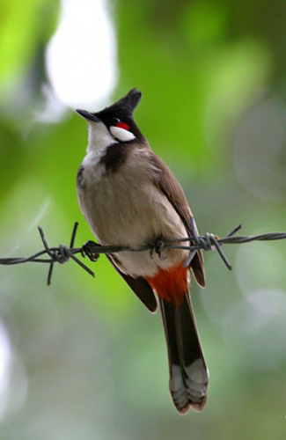
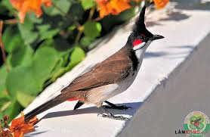
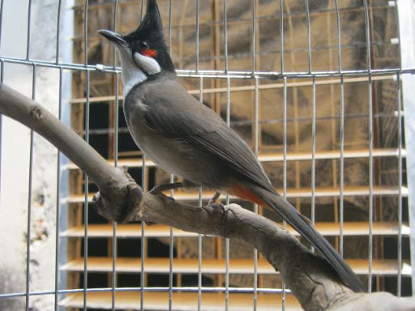
chào mào
Loài chim nhỏ, đầu có túm lông nhọn như 1 cái mào hai má trắng phía trên mảng trắng là màu đỏ, hay ăn các quả mềm.

Slide 8
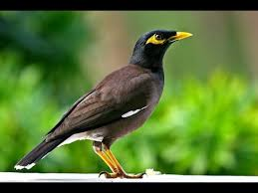
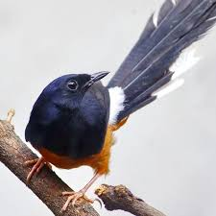
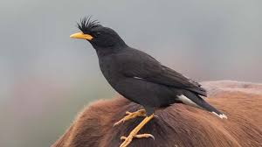
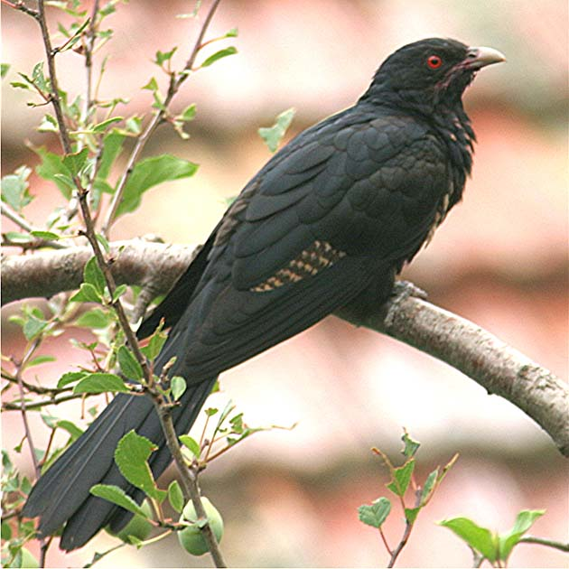

Sáo sậu
Loài chim có thân nhỏ, lông thường màu đen hoặc đen xám, tím biếc hoặc xanh biếc, mỏ và chân màu vàng. Thức ăn của sáo sậu là các loại hạt thực vật và các loại côn trùng nhỏ.Đây là loài chim có giọng hót

Slide 9
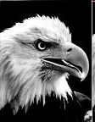
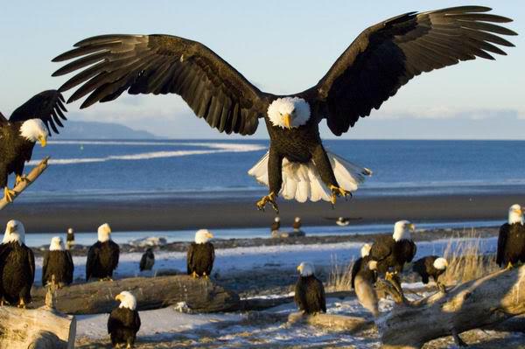
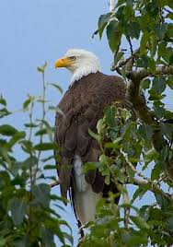
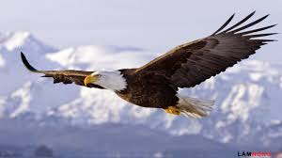
Đại bàng
Là loài chim săn mồi cỡ lớn, mắt tinh, cánh dài và rộng, bay rất cao và rất xa, chân có lông đến tận ngón, sống ở vùng núi cao;

Slide 10
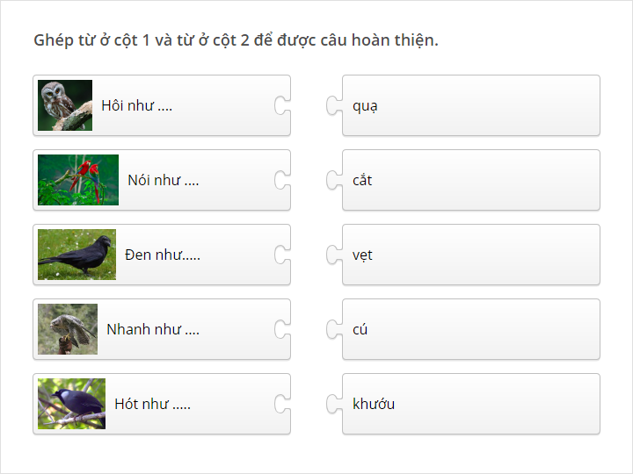

Slide 11
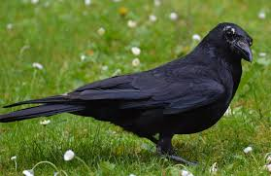
Đen như quạ.

Slide 12
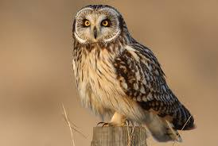
Hôi như cú

Slide 13
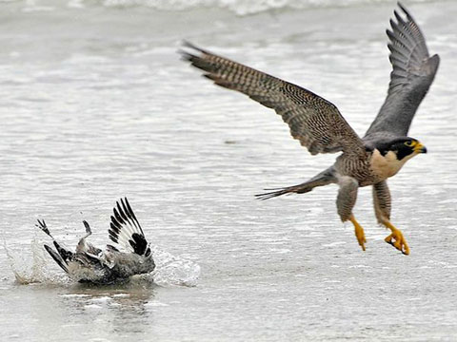
Cắt

Slide 14
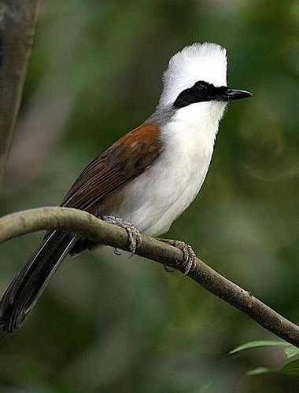
Vẹt
Khướu

Slide 15
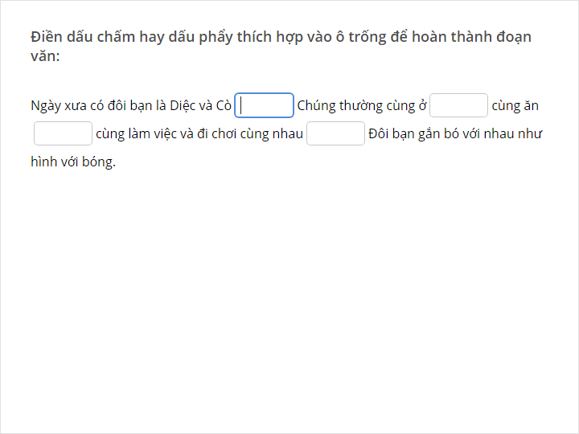

Slide 16
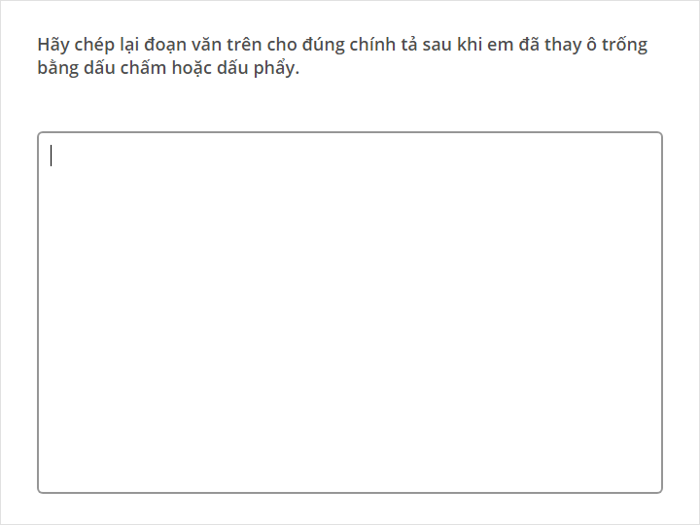

Slide 17
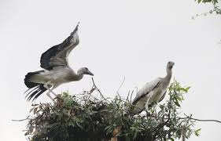
Diệc và Cò

Slide 18
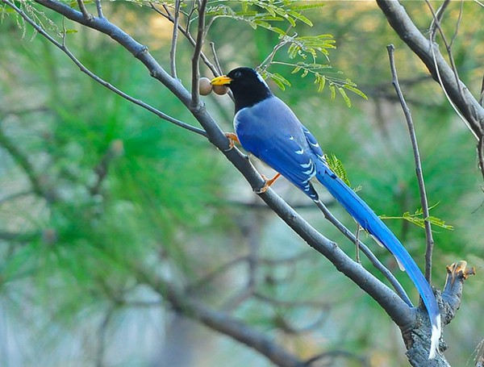
CẢM ơn CÁC EM
đã chú ý lắng nghe !
Tạm biệt các em!

